Slide 1


www.vitafoss.com
永邑國際集團
Vitafoss International Group

Slide 2


免責聲明
簡報及同時發佈之相關資訊中除財務摘要之數據外，其他內容並未經會計師或獨立專家審核或審閱， 本公司不保證其允當性、完整性及正確性。
本簡報及同時發佈之相關資訊可能包含前瞻性陳述，但不限於所有本公司對未來可能發生的業務活動、事件或發展的陳述。該等陳述係基於本公司對未來營運之假設，及種種本公司無法控制之政治、經濟、市場等因素， 故實際營運結果可能與該等陳述有重大差異。
本文件未經本公司書面同意，不得重製、傳送或為其他未經書面授權之使用。

Slide 3

目錄
CONTENTS
01
關於永邑
About Vitafoss
02
營運績效
Operating
Performance
03
通路經營及
品牌產品研發
channel mgt. &
brand/Product
Development
04
未來營運重點
The future

Slide 4

關於永邑
about vitafoss
01

Slide 5

關於永邑 公司基本資料
亞洲全通路虛實整合供應商平台-凱羿國際 (KY2939.TW) 舉行股東會決議後，正式更名爲「永邑國際集團」。
「永」代表恆久、久遠；「邑」為人群聚居的地方，其中包含家眷、親屬、友人等人與人的交流互助與連結，而擴展成為城市。
透過「永邑」，連結員工、客戶、投資者、社會各角落，體現永邑心念及響往，恆久持續地為世界人們生活而努力。
永邑國際集團主要經營業務為貿易百貨類，產品項目主要涵蓋廚房用品、美體養護、家居用品、園藝用品、運動器材、寵物用品等產品，我們有專屬研發設計團隊，結合電視、網路、型錄等虛擬與實體等多元通路的品牌銷售版圖，目前是美國直播衛星電視行銷通路(DRTV)最大的產品供應商，在亞洲、歐洲、北美州、南美洲、澳洲均有長年商業夥伴；網路電商及直播平台覆蓋包含TikTok、抖音、天貓、小紅書、LINE、Facebook，台灣的通路布局則包括康是美、Friday、momo、東森、VIVA三大電視購物台及其購物網站等，打造企業專屬競爭優勢。

Slide 6

關於永邑 Truth Goodness Beauty
真
誠實與透明 公司堅持誠實透明的經營方式，對員工、客戶、股東和社會保持開誠布公。我們致力於提供真實可靠的產品和服務，並在所有業務操作中遵循最高道德標準。
善
善待員工與客戶並對環境友善 公司以每一個夥伴為核心，重視每一位工作夥伴的成長與發展，並致力於為客戶提供優質的產品和服務。我們相信，通過善待每一個人每一寸土地，我們能夠建立長期的信任關係實現共贏。
美
以美的商品創造美的生活體驗 公司不斷追求卓越與創新，致力於在每一個產品和服務中體現美學和功能的完美結合。我們相信，唯有持續創新，才能在市場上立於不敗之地，並為客戶帶來更好的體驗。

Slide 7
營運績效
operating performance
02

Slide 8
營運績效
新台幣/百萬 元 | 3Q24 | 3Q23 | YoY
營業收入 | 189 | 297 | (36%)
營業毛利 | 23 | 70 | (67%)
營業毛利率 | 12% | 24% | (50%)
營業費用 | 99 | 188 | (47%)
營業費用率 | 53% | 63% | (16%)
營業利益 | (76) | (118) | 36%
營業利益率 | (41%) | (40%) | (2%)
其他營業外收支淨額 | (43) | 95 | (145%)
稅前淨利 | (119) | (23) | (417%)
所得稅費用 | 3 | 9 | (67%)
非控制權益 | 0 | 0 | 0
母公司業主淨利 | (116) | (32) | (263%)
淨利率 | (60%) | (11%) | (445%)
每股盈餘（元） | (2.55) | (0.71) | (259%)
2024財務表現 損益表– 2024年前三季
Notes:
營業收入：第三季及累計至第三季營收雖較去年同期衰退，但衰退幅度已趨緩和，美妝商品經過半年多努力業績逐步上揚。
營業毛利：第三季毛利為負數，累計至第三季毛利率僅12%，主要係美妝護膚商品上市前期行銷投資較高所致。
本期淨損：因營收毛利尚不足以cover固定費用，且因美金匯率變動產生兌換損失，致使第三季仍處虧損狀態。

Slide 9
營運績效
新台幣/百萬 元 | 2024/09/30 % |  | 2023/12/31 % |  | 2023/09/30 %
現金及約當現金 | 703 | 68 | 435 | 47 | 511 | 50
按攤銷後成本衡量之金融資產 | 8 | 1 | 306 | 33 | 278 | 27
應收帳款 | 34 | 3 | 81 | 9 | 106 | 11
存貨 | 26 | 3 | 3 | 0 | 6 | 1
其他流動資產 | 46 | 4 | 20 | 2 | 34 | 3
固定資產 | 184 | 18 | 18 | 2 | 3 | 0
其他非流動資產 | 28 | 3 | 67 | 7 | 82 | 8
資產總計 | 1,029 | 100 | 930 | 100 | 1,020 | 100
流動負債 | 54 | 5 | 51 | 5 | 89 | 9
其他非流動負債 | 226 | 22 | 19 | 2 | 23 | 2
負債總計 | 280 | 27 | 70 | 8 | 112 | 11
普通股股本 | 455 | 44 | 455 | 49 | 455 | 45
其他權益項目 | 294 | 29 | 405 | 44 | 453 | 44
權益總計 | 749 | 73 | 860 | 92 | 908 | 89
每股淨值（元） | 16.5 |  | 18.9 |  | 20.0
財務指標
流動比率（流動資產/流動負債） | 1513% |  | 1657% |  | 1051%
2024財務表現 資產負債表 – 2024年前三季

Slide 10
營運績效
新台幣/百萬 元 | 3Q24 | 4Q23 | 3Q23
期初現金及約當現金 | 435 | 671 | 671
營業活動之現金流入（出） | (25) | 77 | 110
投資活動之現金流入（出） | 169 | (301) | (271)
籌資活動之現金流入（出） | 121 | (11) | (9)
匯率變動影響數 | 3 | (1) | 9
本期現金及約當現金增加數 | 268 | (236) | (161)
期末現金及約當現金 | 703 | 435 | 510
2024財務表現 現金流量表 – 2024年第三季

Slide 11
通路經營及
品牌產品研發
Channel mgt. & Brand/Product development
03

Slide 12











通路經營 電視購物 Our Partners
電視購物市場未來展望 (Business Research INSIGHTS)
2021 年全球電視購物市場規模為 220 億美元，預計到 2031 年將達到3,938億美元，預測期內複合年增長率(CAGR)為 6.0%。
全球新冠肺炎(COVID-19)大流行史無前例且令人震驚，與大流行前的水準相比，所有地區的電視購物需求均高於預期。
電視購物也稱為直接回應電視購物(DRTV)，這意味著通過互聯網或電話進行的購買活動，又回到了電視廣告。它包括產品和服務。這些廣告提供配件、電子產品、個人護理產品、家居用品和保健產品等產品和服務。
永邑將推出最新和高品質產品推動銷售。
Notes:
通過電話購物的主要優點是為顧客提供便利。顧客無需前往商店購買商品。這可以幫助節省金錢、時間和精力。客戶可以使用信用卡付款。
生活水準的提高正在導致消費者偏好的變化。它提供了便利，讓您坐在家裡就能輕鬆下訂單。隨著人們採取懶惰的生活方式，通過電話購買的比例持續上升，預計這將推動電視購物市場的增長。按類型劃分，市場分為珠寶、服裝、家電、廚房等。
2017年美國對中國貿易逆差高達3752億美元，川普認為此乃因為美中之間，有嚴重不公平貿易的問題。因此在他就任後，即於2017年8月大刀一鍘，下令就智財權、創新、科技、政策等，展開「301不公平貿易」調查。三階段美國對中國額外關稅的徵收，另外加上中國對美國報復性的額外徵收，美國對中國平均關稅即由2018年的3.1%升高到2020年的19.3%；中國對美國的平均關稅亦由2018年的8%到2020年至今升高到20.7%，能夠看到短短幾年間，超過12%的變化。但貿易戰之前，中國對美國平均關稅即一直高於美國對中國，即至今日雙方仍維持2020的關稅率。
貨櫃輪運價漲不停，陽明已經向客戶宣布8月起加收綜合費率附加費（GRI），而且加收的金額不斷攀升，比上個月再多一倍，每40呎櫃（FEU）直接跳升加收2,000美元，以現在的遠東-北美線的運價計算，漲幅超過兩成。

Slide 13


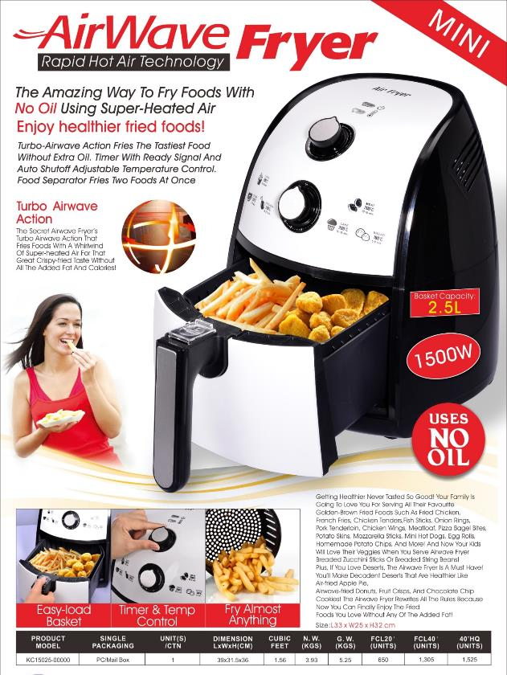
通路經營 電視購物 Air Wave Fryer

Slide 14
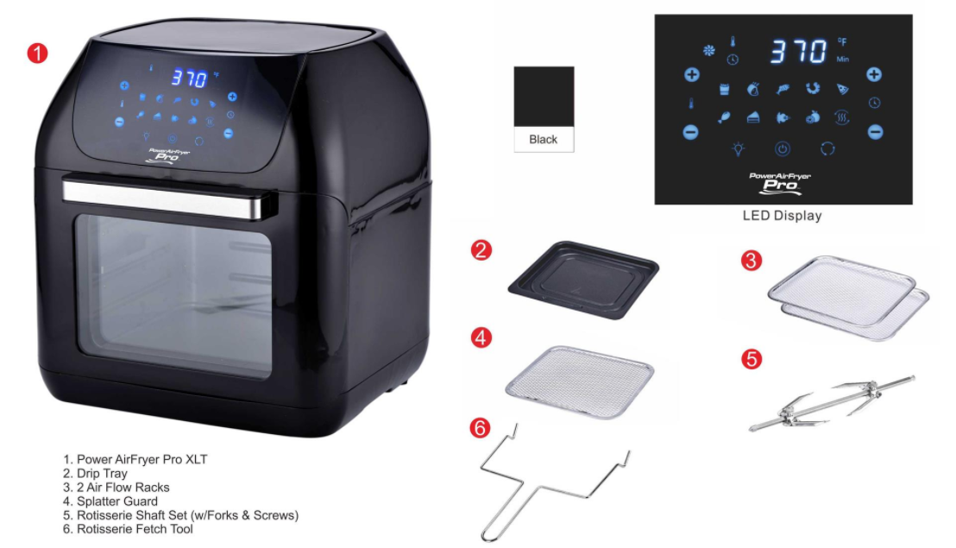
品牌產品研發 Power AirFryer Pro XLT

Slide 15



品牌產品研發 diamond chef
石墨烯鍋具黑鑽系列

Slide 16

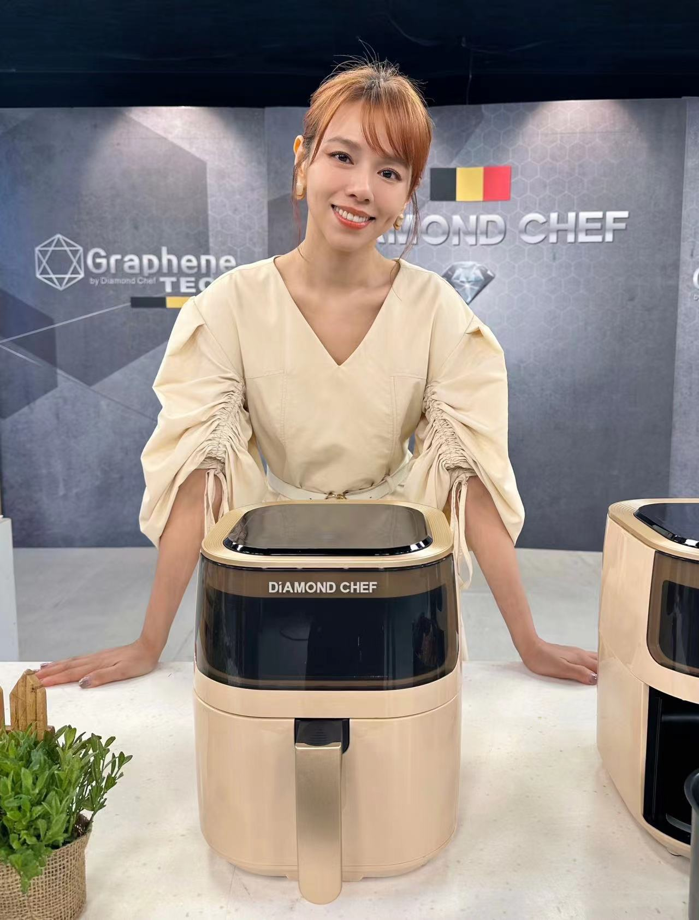

品牌產品研發 diamond chef
代言人 夏宇喬
Marketing Event

Slide 17

品牌產品研發 永邑新品
進行市場推廣，取得訂單
建立售後服務體系，收集消費者反饋
市場推廣計劃與上市：正式推出產品，進行市場推廣，取得訂單
上市
概念開發
量產
量產與拍帶準備：
準備生產流程，包括選擇供應商、制定生產計劃和質量控制措施
上市
設計修改：
根據測試結果進行必要的設計調整和改進
產品
定案
2024 OCT
2024 NOV
2024 DEC
2025 JAN
2025 FEB
2025 MAR
2025 APR
產品
定案
產品專利申請與認證：確保產品符合相關法律法規和標準，取得專利。
原型設計: 尋廠 簽訂 NDA
進行產品的詳細設計，製作原型以測試功能和性能。
進行測試，包括性能測試與驗證，確保產品符合標準和需求
產品
定案
市場調查與需求分析：研究市場趨勢、競爭對手及消費者需求，確定產品的目標市場和定位。
概念開發：根據市場調查結果，提出產品概念和功能需求，進行初步設計。
可行性研究：分析技術、成本、專利及市場可行性

Slide 18
未來營運重點
the future
04

Slide 19
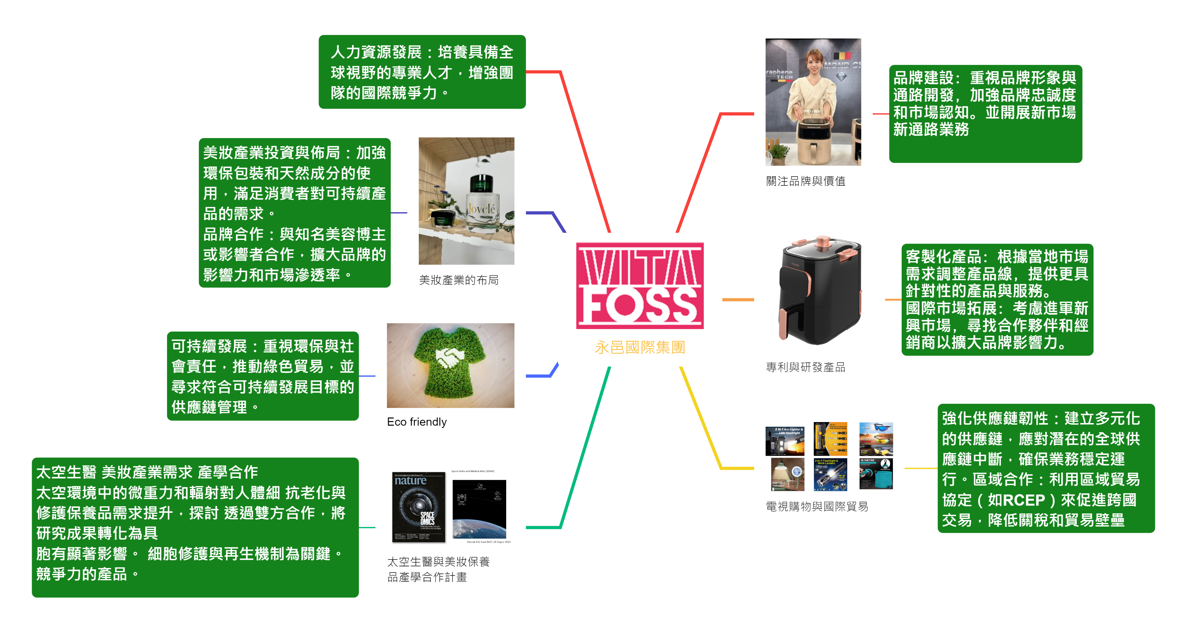

未來營運重點
Notes:
型塑品牌文化與創新商品技術
真：真材實料、成分天然
善：對地球友善、對人友善、可持續發展、環保與企業社會責任
美：創造美的生活體驗

Slide 20
未來營運重點
美妝專案發展規劃與策略
永邑國際集團新增美妝行業投資的未來發展規劃與策略：
目標市場: 台灣市場 中國內地 印度 馬來西亞 歐美市場 。
自有品牌特色與差異化：創建獨特的台灣品牌形象和故事，使全球消費者產生共鳴。開發具有創新性和差異性的MIT 產品，投資美妝市場。
代理與經銷有潛力與市場的優質美妝品牌
自有產品研發：
持續研發新產品，以滿足市場變化和技術進步。研發產品的安全性和效果，獲取相關認證。
全球擴展與本地化策略：
建立國際物流和供應鏈，以支持全球業務。
針對國際市場的擴展，並針對不同地區的文化和法律進行本地化調整。
銷售通路：
B2B 代理與經銷商通路
B2C 直播與論壇平台以及電子商務平台，進入亞馬遜平台來擴大 銷售和品牌曝光。
B2B2C 醫美與藥妝通路
永續發展與社會責任：
採取永續生產和包裝方式，提升品牌形象。
參與社會公益活動，提高品牌的社會責任感。

Slide 21

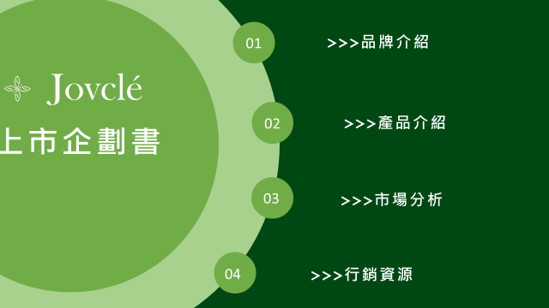

未來營運重點
美妝專案發展規劃與策略

Slide 22
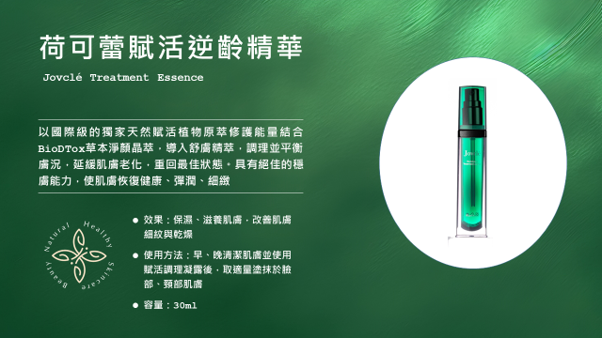
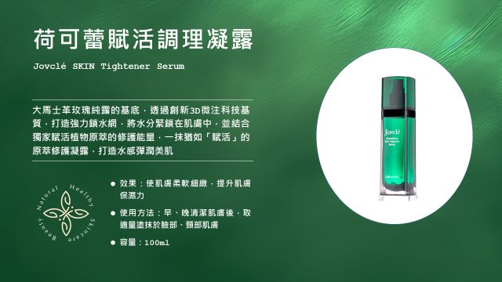
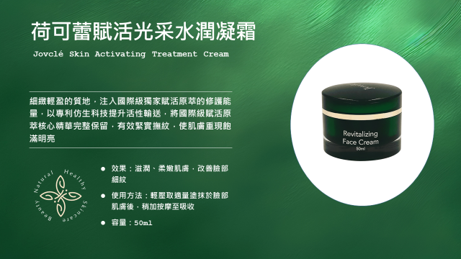
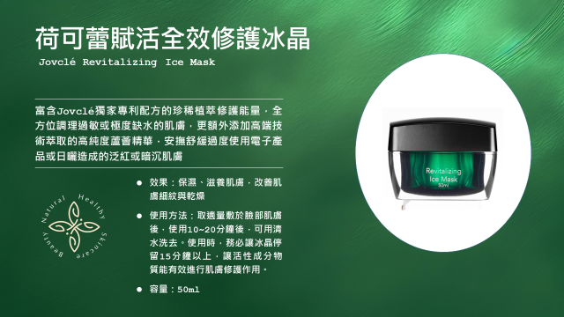
未來營運重點
美妝專案發展規劃與策略

Slide 23
THANK YOU
© 2024 永邑國際集團 Vitafoss international group
The information contained herein is subject to change without notice. All brand names, images and illustrations are trademarks of their respective owners.

